Slide 1
FORMATION 2016/17
TECHNOLOGIE COLLEGE
Correspondant de formation : CORNELIE Serge ; serge.cornelie@ac-guadeloupe.fr

Slide 2
CAHIER DES CHARGES
Poursuivre la mise en œuvre des reformes
Agir sur les pratiques pédagogiques et éducatives
Fluidifier et sécuriser les parcours
Agir sur l'accompagnement des acteurs

Slide 3
DISPOSITIF 1: Améliorer l'efficacité pédagogique
Volume horaire : 24H
MODULE 2 : CONDUITE DES DÉMARCHES PÉDAGOGIQUES
Objectif : Conduire les démarches pédagogiques
Démarche d’investigation
Démarche de résolution de problème technique
Démarche de projet
Conception d’activités et de fiches de travail.
Conception de ressources didactiques et pédagogiques

Slide 4
DISPOSITIF 1: Améliorer l'efficacité pédagogique
Volume horaire : 24H
MODULE 3: CONDUITE DE PROJET ET INTERDISCIPLINARITE
Objectif : Conduire des démarches de projets interdisciplinaires en sciences
Mise en œuvre des EPI
Conception d’activités et de fiches de travail.
Conception de ressources didactiques et pédagogiques

Slide 5
DISPOSITIF 1: Améliorer l'efficacité pédagogique
Volume horaire : 12H
MODULE 4 : CONCEVOIR UNE SÉQUENCE AVEC L’ESPACE
CONFORT ET DOMOTIQUE
Objectif : Utilisation de la plateforme confort et domotique.
Construction de séquences d’investigations complètes et mise à disposition
des activités pour les élèves

Slide 6
DISPOSITIF 1: Améliorer l'efficacité pédagogique
Volume horaire : 24H
Module 6: L’ÉVALUATION DES COMPÉTENCES
EN TECHNOLOGIE
Objectif :
Statut de l’évaluation
Différents types d’évaluation
Réfléchir sur les pratiques d’évaluation
Penser les acquisitions en termes de compétences
Questionner les pratiques de notation des élèves

Slide 7
DISPOSITIF 2: outils numériques dans les apprentissages
Volume horaire : modules de 9 h
MODULE 1: FORMER LES ENSEIGNANTS AU ET PAR LE NUMÉRIQUE, QUELS
ENJEUX ?
Objectif :
Développer des pratiques de classe avec le numérique
Produire et publier, connaitre le droit, se doter de règles étiques.
Favoriser les interactions, connaitre les règles pour communiquer
Mise en œuvre : Parcours de formation M@gistère. 3h présentiel et 6h distant

Slide 8
DISPOSITIF 2: outils numériques dans les apprentissages
Volume horaire : module de 24 h
MODULE 2: INFORMATIQUE ET PROGRAMMATION
Objectif : Conception et mise en œuvre de projet informatique au cycle 4
Utilisation des logiciels de programmation scratch, mblock, lego Minstorm, codage.
Intégration de l’informatique et du numérique dans le projet
Mise en œuvre de séquences basée sur la commande et le pilotage.

Slide 9
DISPOSITIF 2: outils numériques dans les apprentissages
Volume horaire : module de 12 h
MODULE 3: USAGE PEDAGOGIQUE DE MAQUETTES
Objectif :
Installation et mise en œuvre des maquettes didactiques
Usage pédagogique de maquettes didactiques.
Mise en œuvre de séquences.

Slide 10
DISPOSITIF 2: outils numériques dans les apprentissages
Volume horaire : modules de 24h
MODULE 4: USAGE PÉDAGOGIQUE DU NUMÉRIQUE
Objectif :
Intégrer le numérique dans les pratiques pédagogiques
Outils d’intégration du numérique dans les pratiques pédagogiques (différenciation, groupes de compétences).
Production de ressources

Slide 11
DISPOSITIF 2: outils numériques dans les apprentissages
Volume horaire : modules de 18 h
MODULE 5: MODÉLISATION EN 3D ET CONCEPTION ASSISTEE PAR ORDINATEUR
Objectif : Savoir mettre en œuvre un modeleur volumique, pour modéliser tout ou partie d’un objet technique
Mise en œuvre de l’imprimante 3D.
Utilisation du logiciel Charly Graal pour la conception et fabrication de pièces avec la machine outil à commande numérique.
La CFAO dans une démarche de projet : construction d’outils et de fiches d’activités

Slide 12
DISPOSITIF 3 : accompagnement des personnes ressources
Volume horaire : 12 h
MODULE 1 : CERCLE DE RÉFLEXION ET DE PROFESSIONNALISATION
Objectif
Formation de formateurs
Formation aux outils pédagogiques
Regroupement des professeurs de technologie

Slide 13
DISPOSITIF 3 : accompagnement des personnes ressources
Volume horaire : 18h
MODULE 2 : MUTUALISATION DES PRATIQUES ET TRAVAIL EN EQUIPE
Objectif
Elaborer des projets pédagogiques
Développer l’interdisciplinarité
Diffuser la didactique de la discipline
Promouvoir la recherche éducative

Slide 14
LE PAF TECHNOLOGIE EN CHIFFRES
3 dispositifs
11 modules
219 heures de formations
201heures de vacations

Slide 15
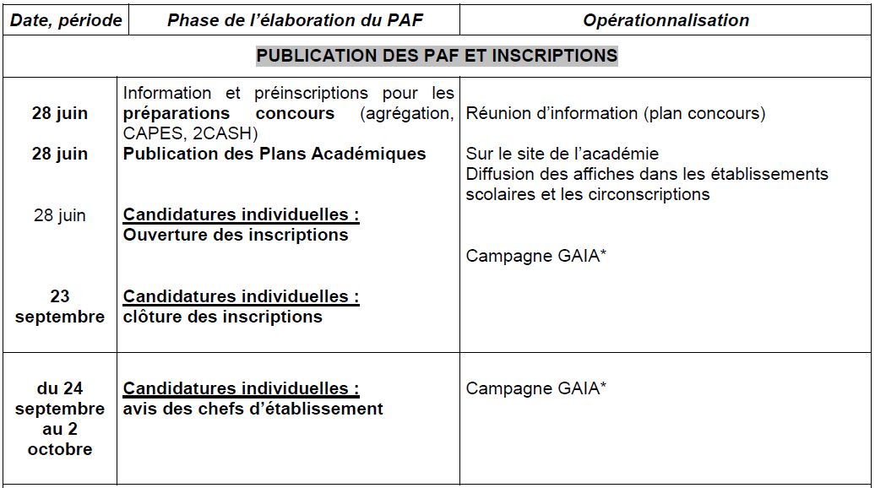
QUELQUES DATES A RETENIR

Slide 16
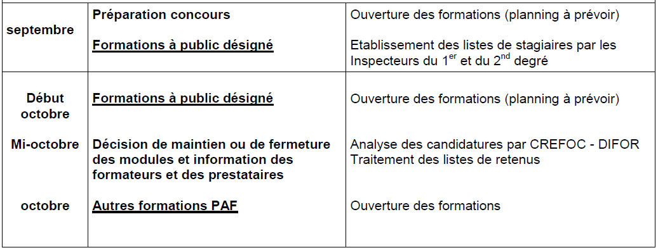
QUELQUES DATES A RETENIR

